Slide 1
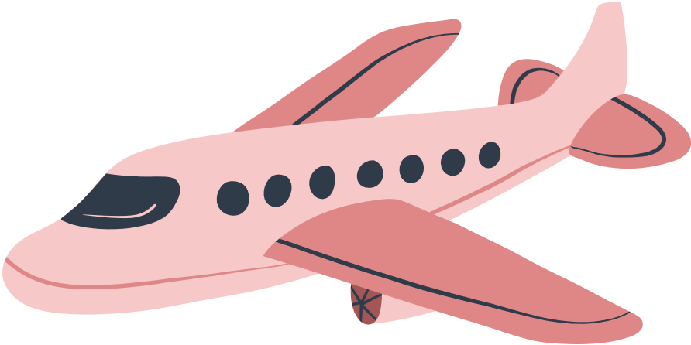





¡VAMOS A VIAJAR!
Let’s Travel!

Slide 2

Buenos días
Buenos días, buenos días
¿Cómo estas?, ¿Cómo estas?
Muy bien gracias, muy bien gracias
¿Y usted?, ¿Y usted?

Slide 3



¿Cómo te llamas?
What is your name?
Me llamo...
My name is....

Slide 4

Week 1 Vocabulario
viajar | to travel | la maleta | suitcase
Vamos a viajar | Let’s travel | el boleto | ticket
el avión | airplane | el pasaporte | passport
el aeropuerto | airport | una fila | a line

Slide 5
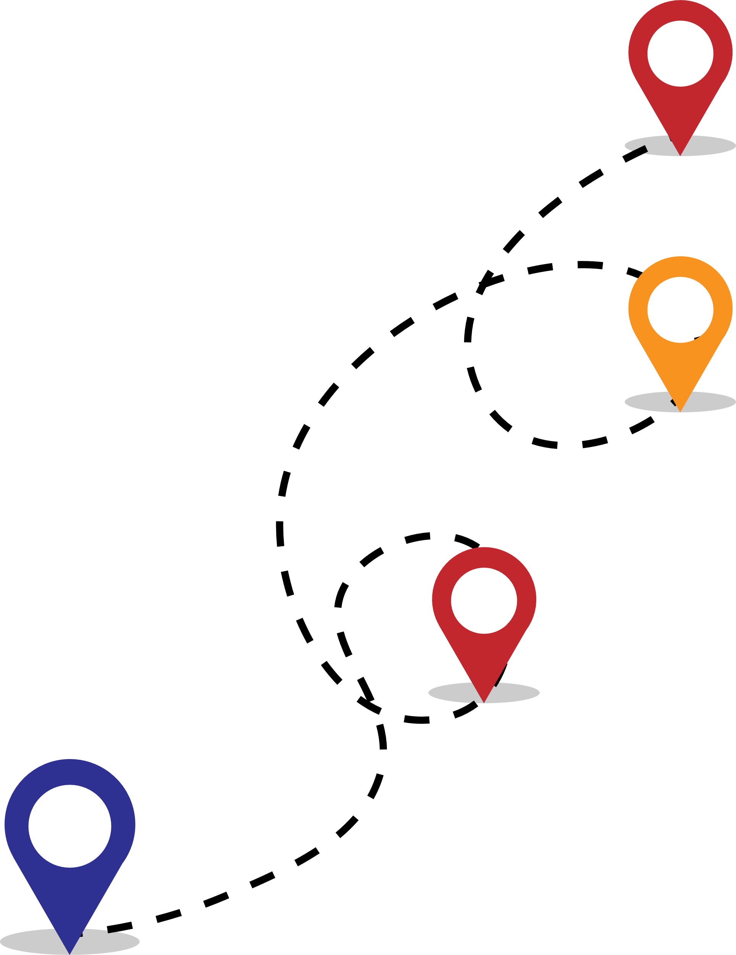
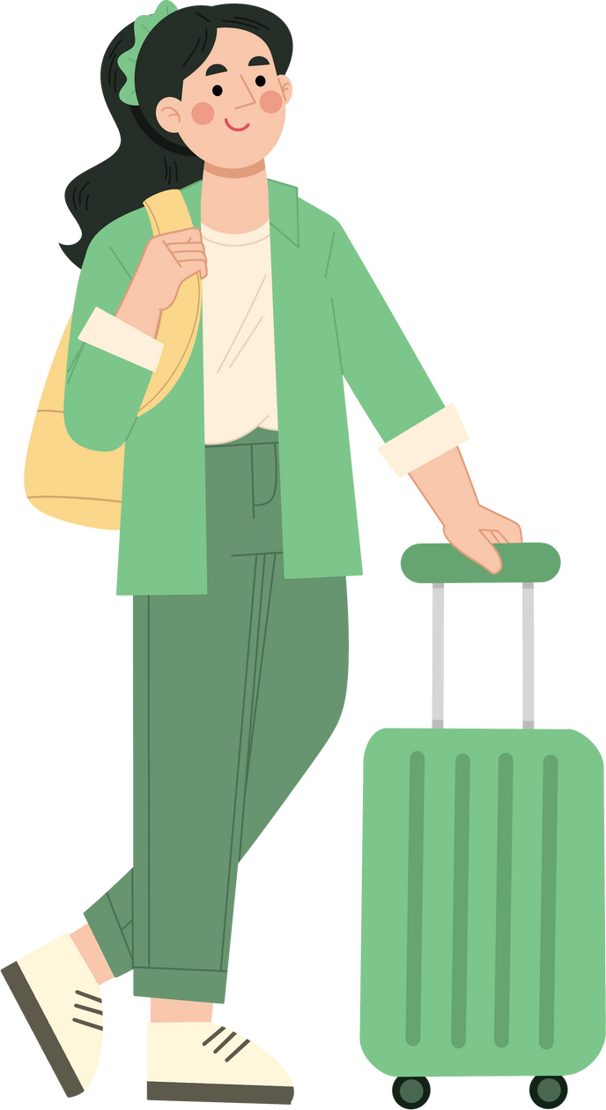

Vamos a viajar

Slide 6



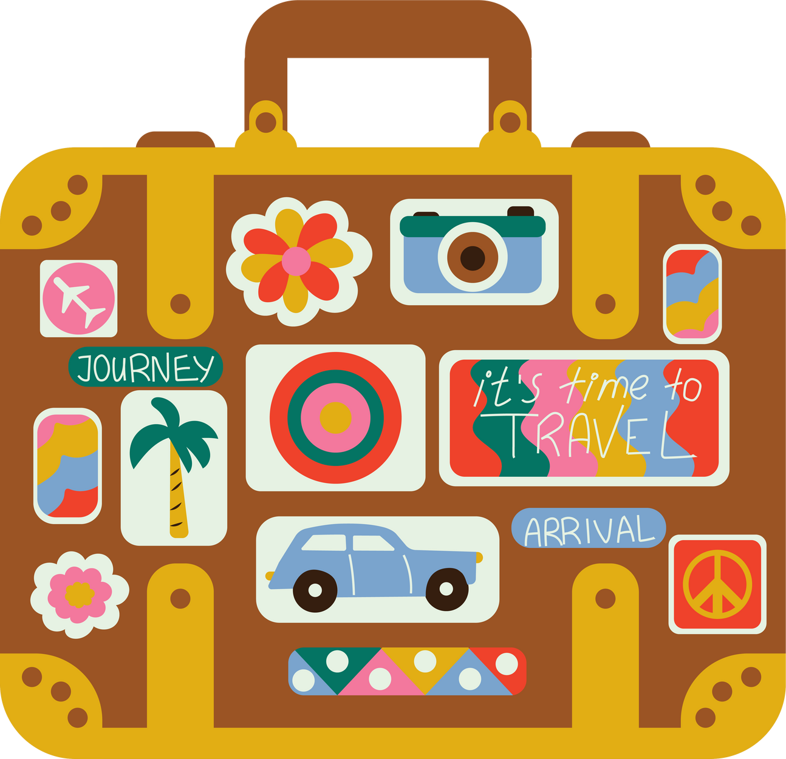

travel
viajar

Slide 7



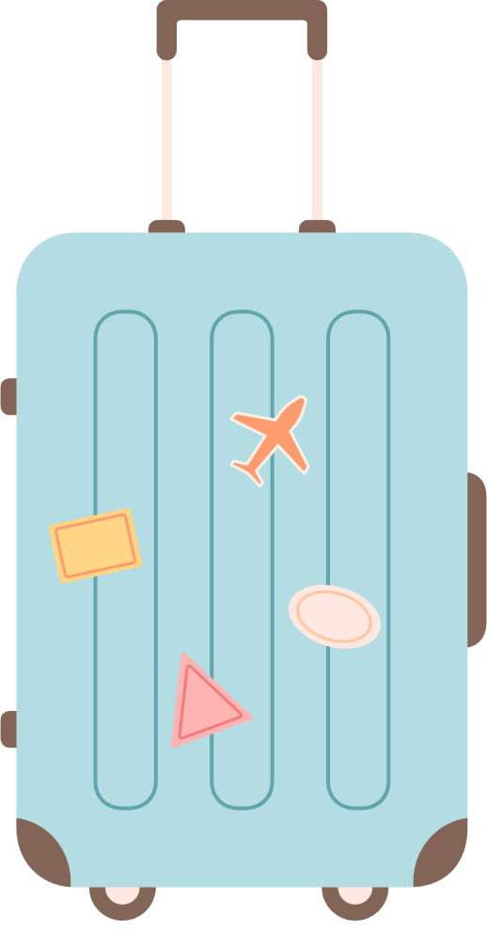

suitcase
la maleta

Slide 8
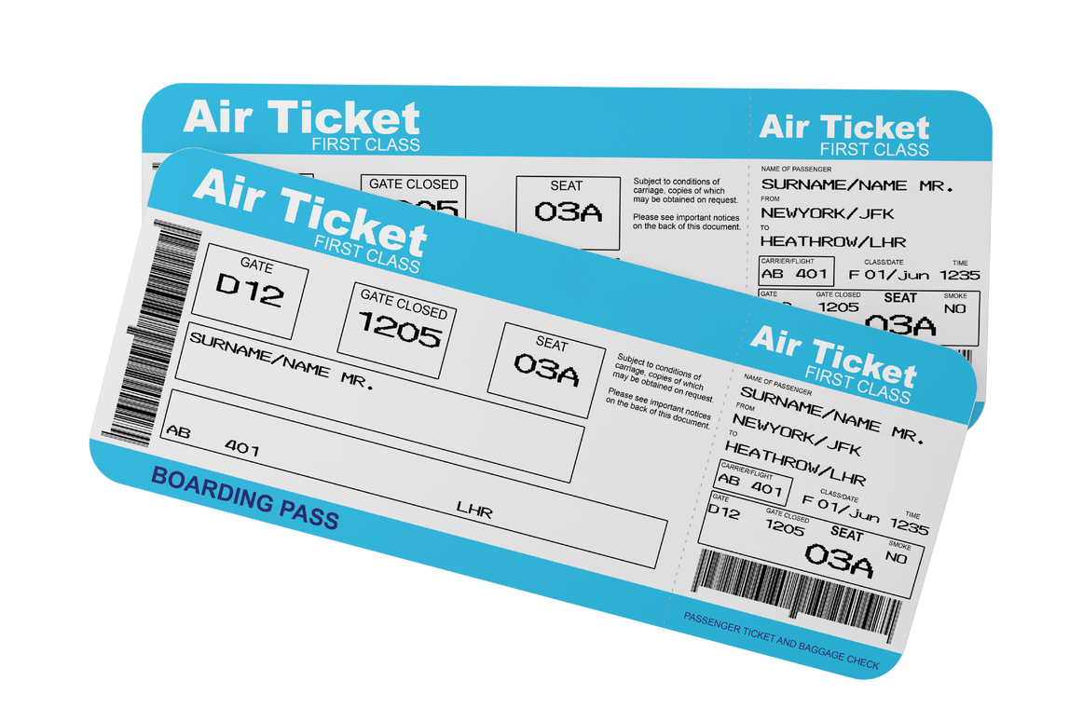
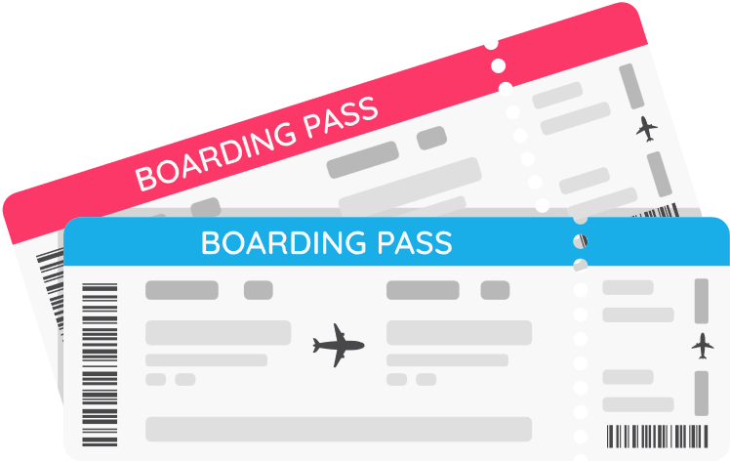
ticket
el boleto

Slide 9
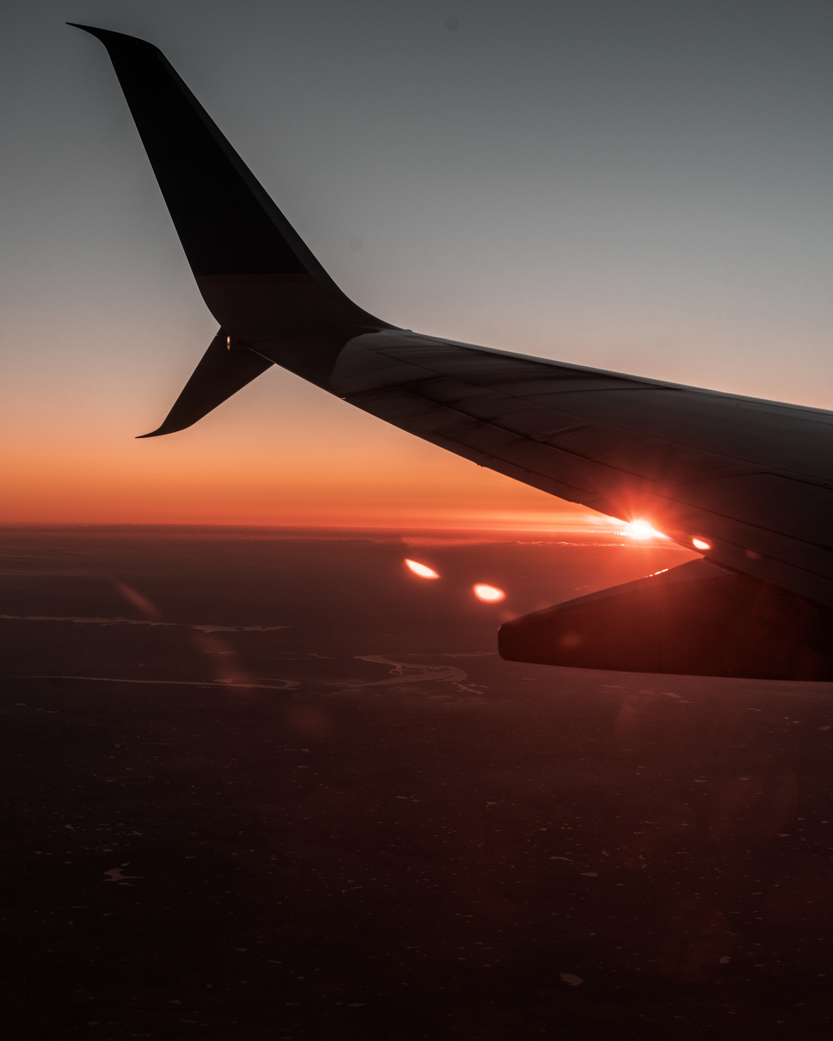
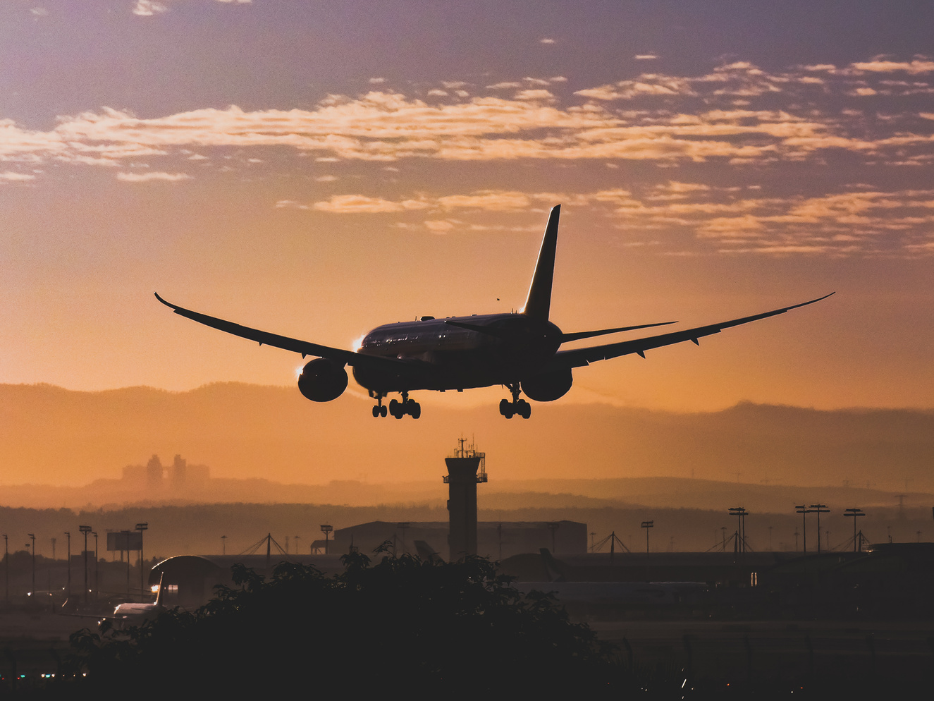
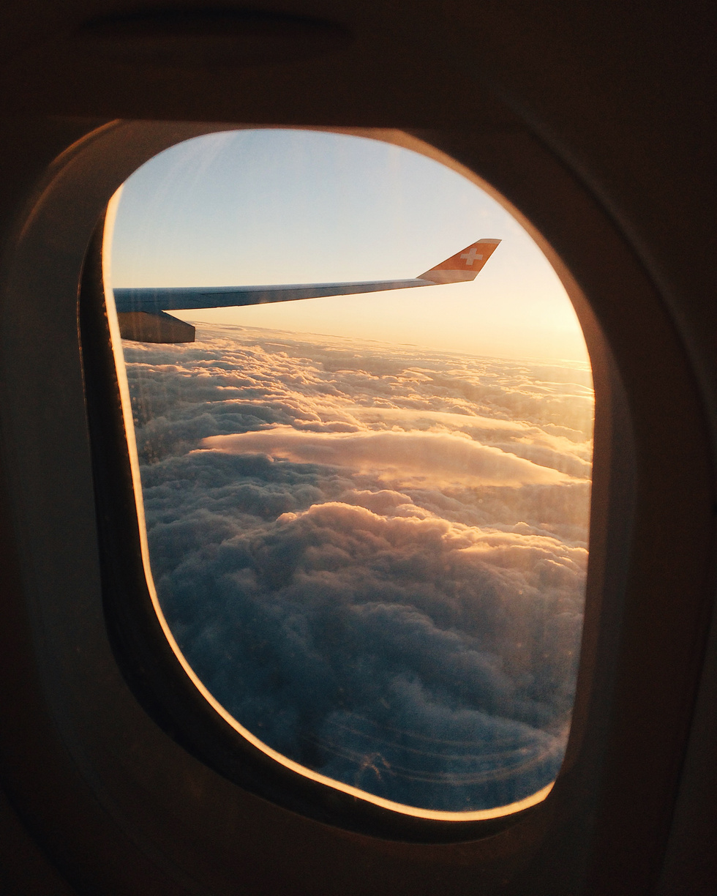
airplane
el avión

Slide 10
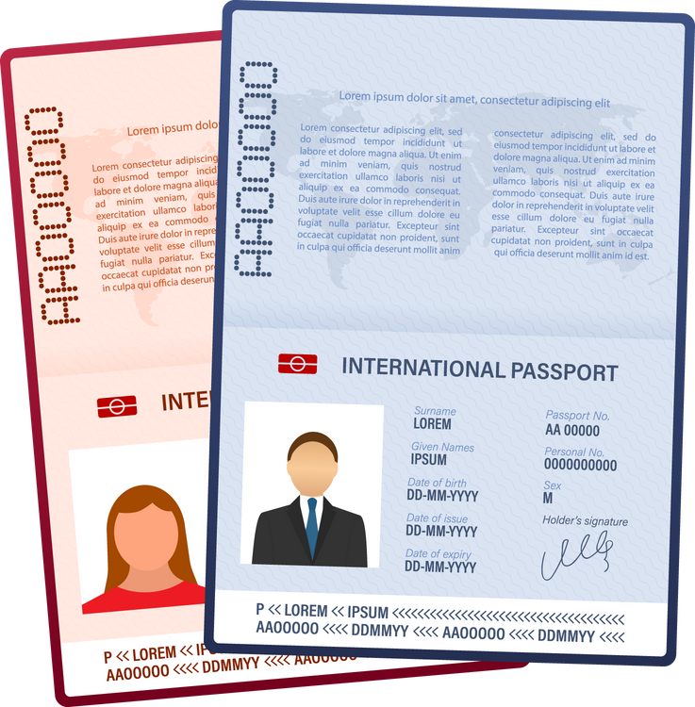
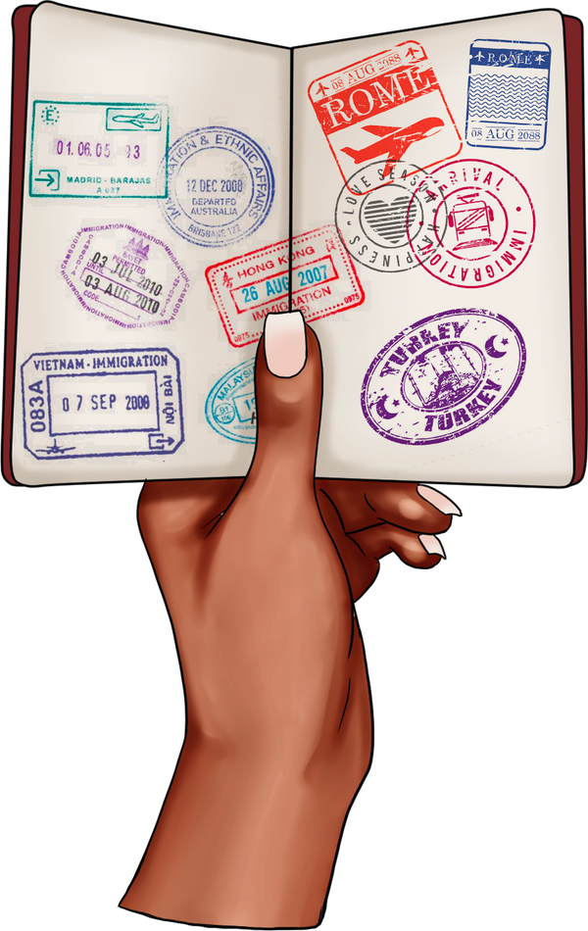
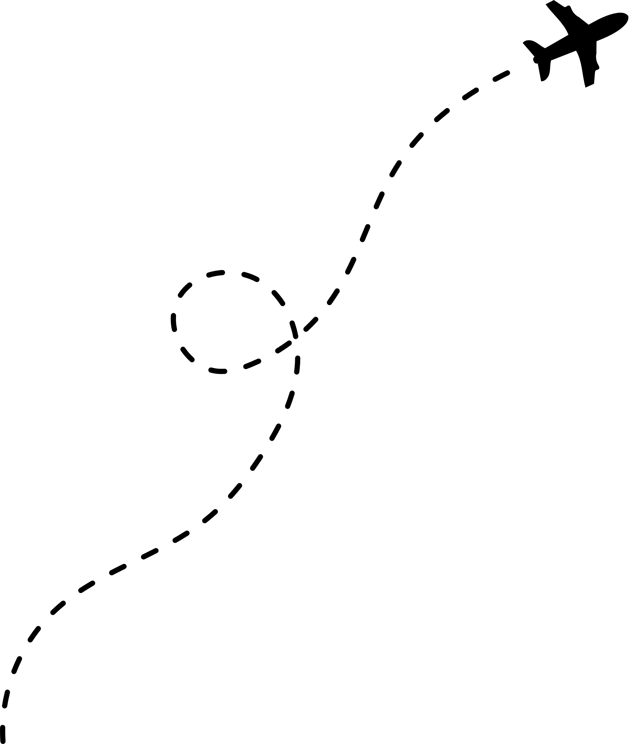

passport
el pasaporte

Slide 11

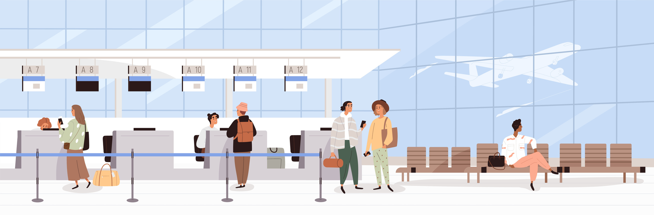
airport
el aeropuerto

Slide 12

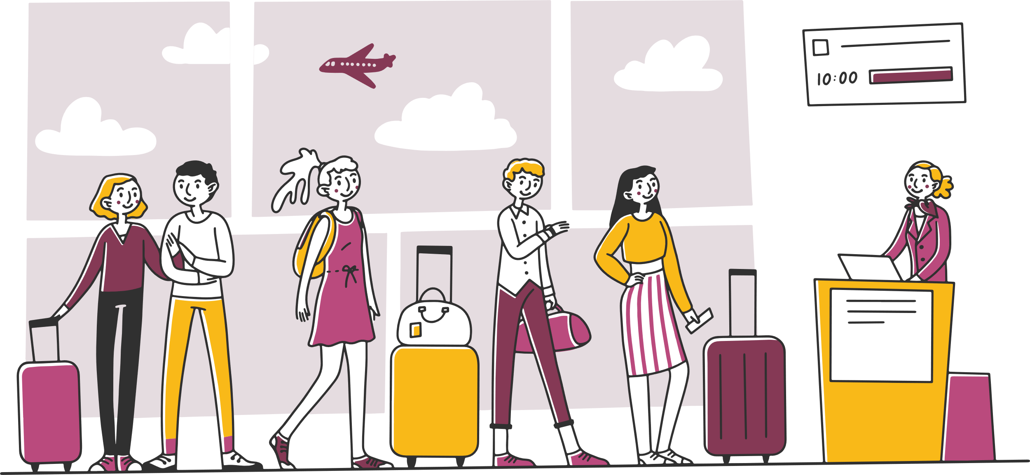
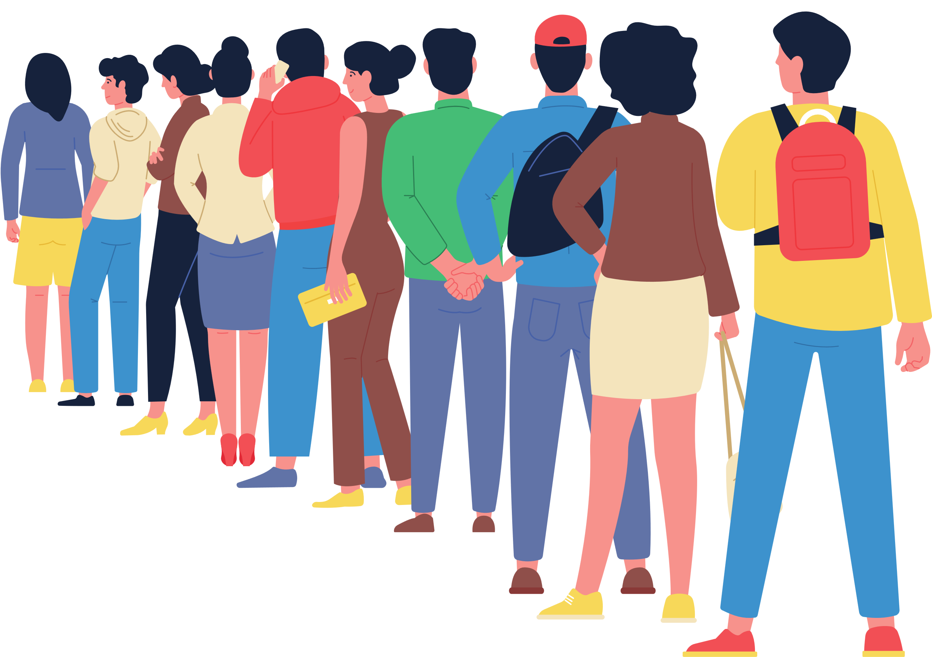
a line
una fila

Slide 13


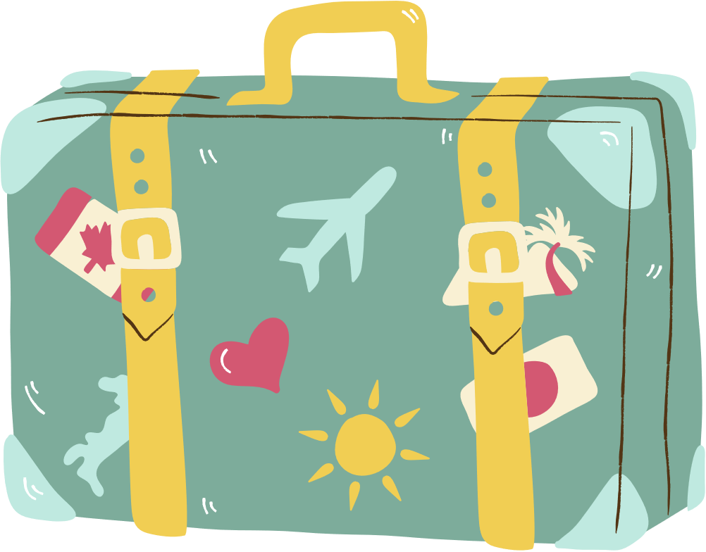

El Viajamos Rap
Viajamos, Viajamos
Tú y Yo
Tú y Yo
Vamos al aeropueto
Llevo mi maleta
Tú y Yo
¡Vamónos!

Slide 14
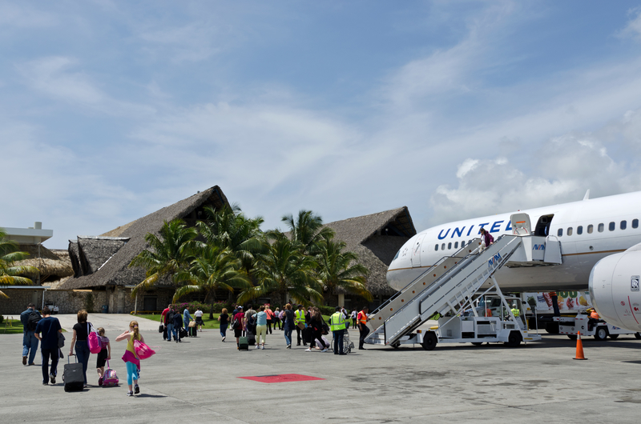
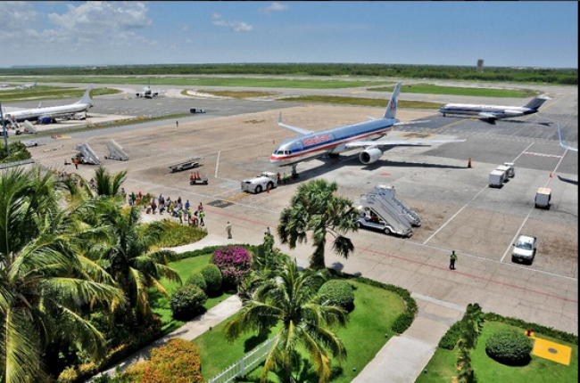
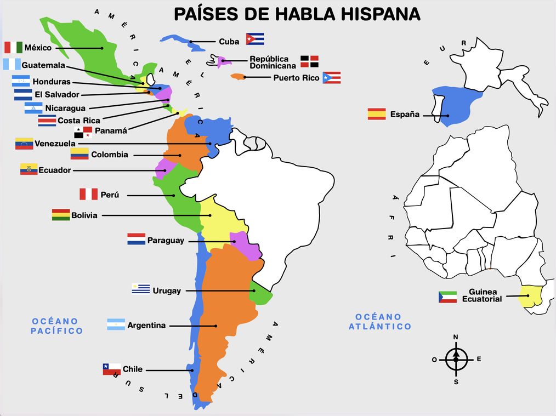
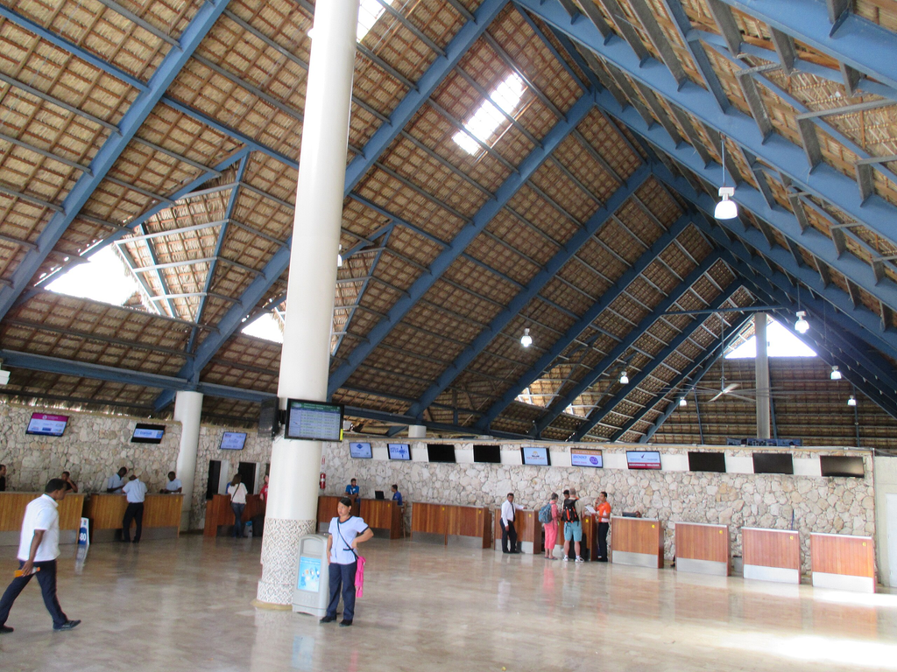
Punta Cana, Dominican Republic

Slide 15


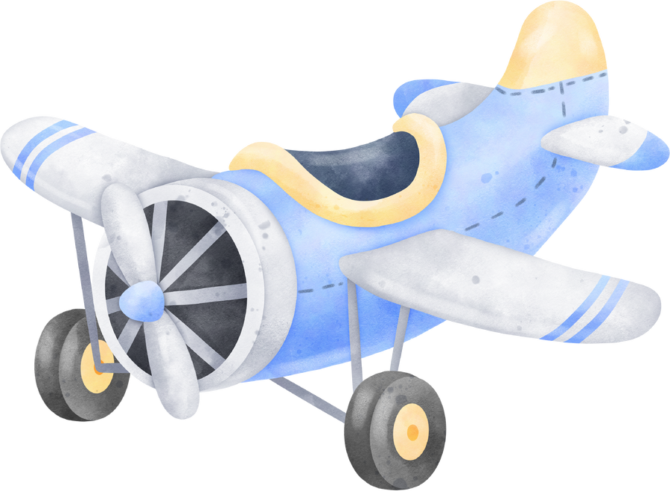
Adiós Amigos
Adiós amigos, adiós amigos,
Hasta la vista, hasta la vista
Hasta luego, hasta luego,
Chau, chau, chau. Chau, chau, chau

Slide 16


¡Gracias!
Thank you!

